Slide 1
2.3. Diseño de algoritmos
2.3.1. Alternativas de solución
Es la forma de representar la secuencia lógica de ejecución de instrucciones.
Esta puede ser a través de:
Diagramas de flujo
Pseudocódigo

Slide 2
2.3.1.1 Diagrama de flujo
Es empleado para representar la solución de un algoritmo empleando figuras geométricas, donde cada una de ellas representa en particular una tarea especifica que realizar.
Las más comunes son:

Slide 3
SIMBOLO | UTILIDAD
 | El rectángulo se utiliza para identificar las acciones a realizar, es decir, este símbolo indica el proceso a realizar
 | El trapezoide, indica la entrada o lectura de los datos
 | El rombo, es la caja de decisiones, representa las alternativas con solo dos posibles opciones SI y NO

Slide 4
SIMBOLO | UTILIDAD
 | Los círculos, son utilizados para indicar el inicio y el final del algoritmo.
 | El cono se utiliza para indicar una Salida/salida en pantalla.
 | La flecha, indica la secuencia de acciones a realizar, es decir, es quien marca la continuidad y orden de ejecución de las acciones propias del problema a resolver.

Slide 5
SIMBOLO | UTILIDAD
 | Representa la repetición de pasos a a través de los ciclos

Slide 6
2.3.1.2 Pseudocódigo
Es empleado para representar la solución de un algoritmo empleando lenguaje natural escrito estableciendo la secuencia de pasos sin imprecisiones y de manera clara.
Ejemplo:
Proceso
Leer lista_de_variables;
variable<-expresion;
Escribir lista_de_expresiones;
FinProceso

Slide 7
2.3.2 Uso del Diagrama de flujo, pseudocódigo y prueba de escritorio para los tipos de estructuras
2.3.2.1 Secuenciales
Implica escribir un paso tras de otro, donde el primero que se haya escrito es el primero que se ejecutará.
Inicio
Acción1
Acción2
.
.
AcciónN
Fin

Slide 8
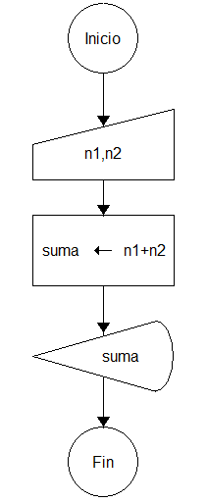
2.3.2.1 Secuenciales
Ejemplo:
Pseudocódigo DFD
Inicio
Leer N1, N2
SUMA=N1+N2
Escribir SUMA
Fin

Slide 9
2.3.2.2 Selectivas: Se utilizan para TOMAR DECISIONES.
  Simples
Lo que se hace es EVALUAR la condición, si la condición es verdadera realiza la acción, en caso contrario termina el programa.
          Si <condición> entonces
          Acción(es)
          Fin-si

Slide 10
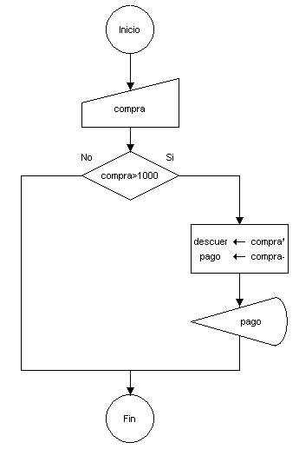
Selectivas Simples
  Ejemplo:
Pseudocódigo DFD
Inicio
Leer COMPRA
Si COMPRA>1000 entonces
DESCUENTO=COMPRA*0.10
PAGO=COMPRA–DESCUENTO
Escribir PAGO
Finsi
Fin

Slide 11
2) Selectivas
  Doble
Luego de evaluar una condición si esta se cumple, es decir si es verdadera realiza una serie de acciones, y si esta es falsa se realiza otra serie de acciones distinta a la primera.
        Si <condición> entonces
        Acción(es)
        Sino
        Acción(es)
        Finsi

Slide 12
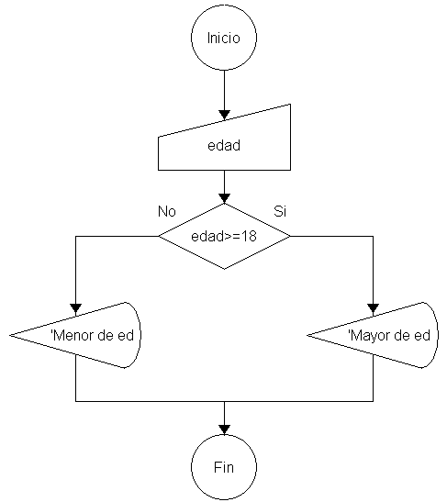
Selectivas Doble
Ejemplo:
Pseudocódigo DFD
Inicio
Leer EDAD
Si EDAD>=18 entonces
Escribir “Mayor de edad”
Sino
Escribir “Menor de edad”
Finsi
Fin

Slide 13
2) Selectivas
  Múltiple
Se realiza a partir de anidar estructuras simples y/o dobles, de manera tal que se realicen diferentes acciones con base a varias comparaciones, así habrá tantas opciones como se requieran.
      Si <condición> entonces
      Acción(es)
      Sino
      Si <condición> entonces
      Acción(es)
      Sino
      .
      . Varias condiciones
      .
Finsi
Finsi

Slide 14
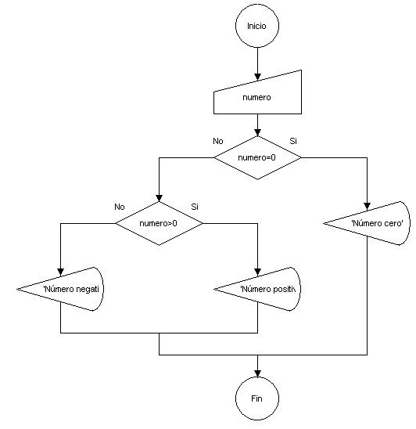
Selectivas Múltiple
Ejemplo:
Pseudocódigo DFD
Inicio
Leer NUMERO
Si NUMERO=0 entonces
Escribir “Número cero”
Sino
Si NUMERO>0
Escribir “Número positivo”
Sino
Escribir “Número negativo”
Finsi
Finsi
Fin

Slide 15
2.3.2.3 Repetitivas: Este tipo de estructura se utilizan para ejecutar acciones repetidamente, esto se hace posible mediante una secuencia de instrucciones que se repiten una y otra vez y así evitamos escribir múltiples veces las mismas instrucciones.

Slide 16
3) Repetitiva
  Para
Esta estructura ejecuta los pasos de la solución del algoritmo un número definido de veces y de modo automático controla el número de iteraciones o pasos a través del cuerpo del ciclo. Para el control se utiliza un contador en el cual se va acumulando el número de veces que se ha repetido las instrucciones.
Hacer para V.C = LI a L.S
Acción1
Acción2
.
.
AcciónN
Fin para
V.C Variable de control de ciclo
L.I Límite inferior
L.S Límite superior

Slide 17
3) Repetitiva Para
Ejemplo:
Pseudocódigo
Proceso sin_titulo
Para DATOS<-1 Hasta 5 Con Paso 1 Hacer
Leer NUM1,NUM2;
SUMA<-NUM1+NUM2;
Escribir "el resultado de sumar ",NUM1," + ",NUM2," = ",SUMA;
FinPara
FinProceso

Slide 18
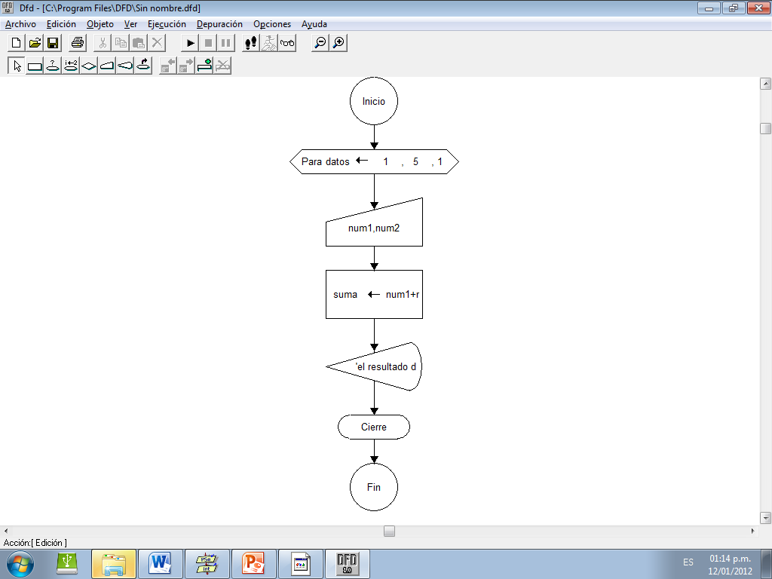
3) Repetitiva Para
Ejemplo:
DFD

Slide 19
3) Repetitiva
  Mientras
Este se utiliza cuando NO sabemos el número de veces que se ha de repetir un ciclo, los ciclos se determinan por una condición que se evalúa al inicio del ciclo, es decir, antes de ejecutarse todas los pasos.
Hacer mientras <condición>
Accion1
Accion2
.
.
AccionN
Fin-mientras

Slide 20
3) Repetitiva Mientras
Ejemplo
Pseudocódigo
Proceso sin_titulo
Escribir "Hay alumno";
Leer ALUM;
Mientras ALUM="s" Hacer
Leer CALIF1,CALIF2;
PROM<-(CALIF1+CALIF2)/2;
Escribir "El promedio del alumno es ",PROM;
Escribir "Hay alumno";
Leer ALUM;
FinMientras
FinProceso

Slide 21
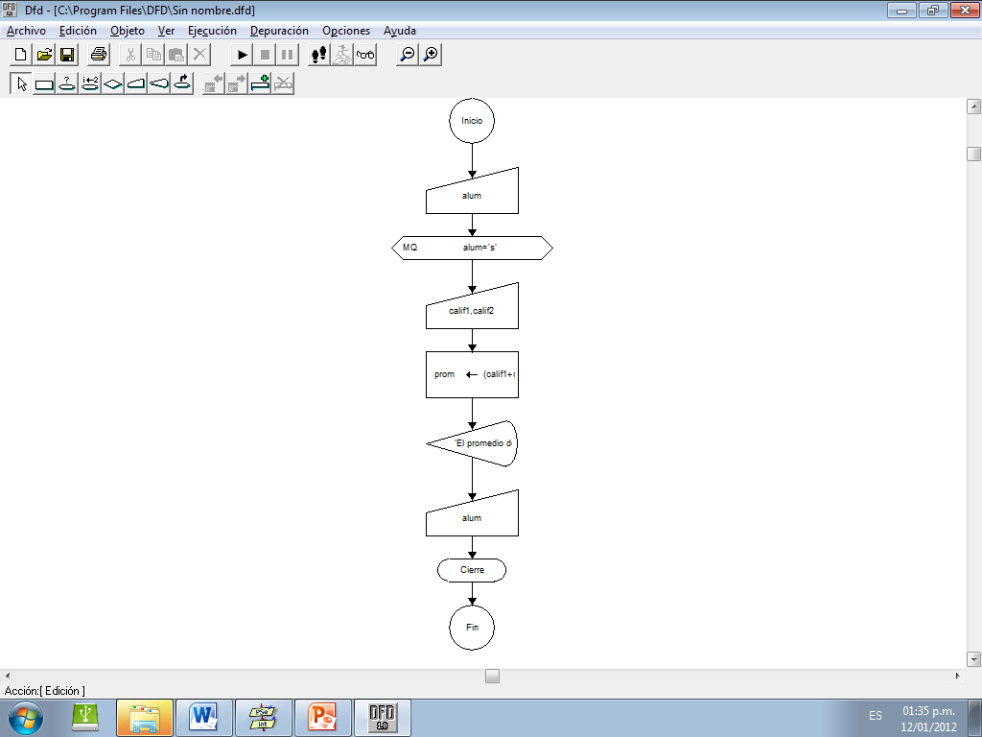
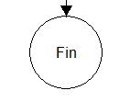
3) Repetitiva Mientras
Ejemplo
DFD

Slide 22
Imagina que debes calcular el total de gastos de un estudiante en un mes y no sabes con exactitud cuántos gastos fueron.​
Inicio de algoritmo
sumadegastos = 0;
gasto = 0;
respuesta = "si"; //(Instrucción que hace válida la condición a evaluar, la condición a evaluar es: Mientras respuesta = "si")
Mientras respuesta == "si" Hacer
Escribir "Introduce gasto";
Leer gasto;
sumadegastos = sumaDeGastos + gasto;
Escribir "Tiene otro gasto?";
Leer respuesta; //(Instrucción que afecta la condición, en cuanto la respuesta sea diferente a "si", el ciclo dejará de ejecutarse)
Fin mientras
Escribir "El total de gastos es:", sumaDeGastos;
Fin de algoritmo

Slide 23
3) Repetitiva
  Hacer – Mientras ó Repetir
En esta estructura el ciclo se va a repetir hasta que la condición se cumpla, a diferencia de las estructuras anteriores la condición se escribe al finalizar la estructura.
Repetir
Accion1
Accion2
.
.
AccionN
Hasta <condicion>

Slide 24
3) Repetitiva Hacer – Mientras ó Repetir
Ejemplo
Pseudocódigo
Proceso sin_titulo
Repetir
Leer SALARIO;
SAL_FIN<-SALARIO*1.15;
Escribir "El salario con aumento es",SAL_FIN;
Escribir "hay otro empleado";
Leer EMPLEA;
Hasta Que EMPLEA="n"
FinProceso

Slide 25
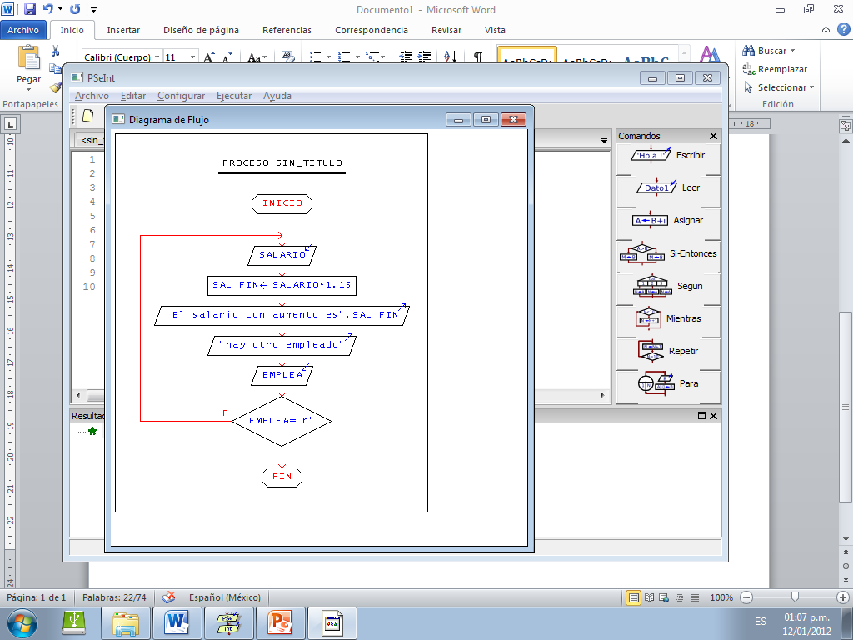
3) Repetitiva Hacer – Mientras ó Repetir
Ejemplo
Convertido a
diagrama de flujo
desde PseInt

Slide 26
BIBLIOGRAFÍA
Samperio Monroy Theira Irasema. Antología “Programación Estructurda”. Diciembre 2006
2. Cairó Olvaldo, Metodología de la programación (algoritmos, diagramas de flujo y programas), Editorial Alfaomega, Segunda edición.
3. Joyanes Aguilar Luís, Fundamentos de programación (Algoritmos, estructuras de datos y objetos), Editorial McGraw Hill, Tercera Edición.
4. Ferreyra Cortés Gonzalo, Informática para cursos de bachillerato, Editorial Alfaomega, Segunda Edición
5. Imágenes obtenidas del Software DFD y Pseint

